Slide 1


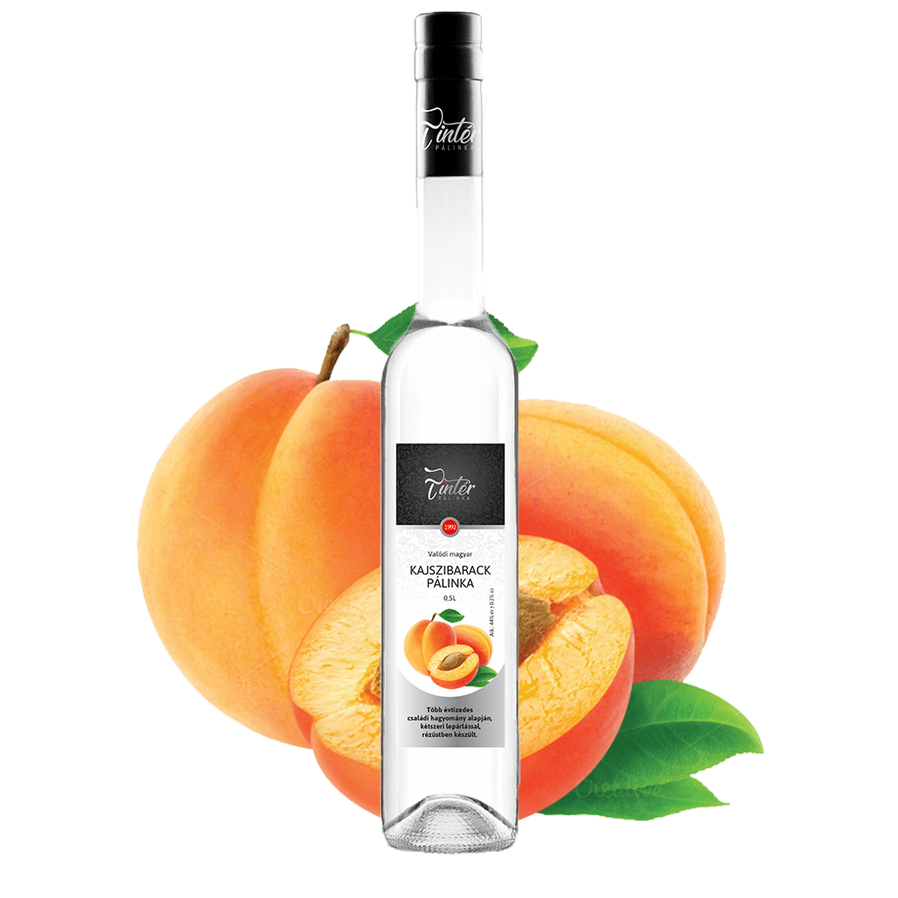
A busz (A végzet játéka)
A játék készítői:
-Keszericze Ákos altábornagy
- Szakács Tamás tizedes
- Darusi Jázmin főtitkárnő
- Lébár Olivér megye 4-es footballista

Slide 2
A játék leírása:
A játék célja:
Ez egy ivós játék
A játék kiviteléhez mindössze egy csomag francia kártyára van szükség és minimum 3 emberre akik közül egy busz vezető lesz.
A busz vezető fogja a kártyákat kiosztani.
EL ÉRNI A TOTÁLIS SZÉKREKEDÉST
Szigorúan 18+
(Vagy saját felelősség)

Slide 3
Előkészületek a játékhoz:
Helyszíni előkészületek:
Előszőr kiválasztjuk a helyszínt hogy hol fogunk játszani.
Elugrunk bevásárolni és veszünk megfelelő mennyiségű alkoholt.
Majd a helyszín felé vesszük az irányt.
Mindenki magához vesz bizonyos mennyiségű alkoholt.
Ki választjuk a busz vezetőt (Ákos, Hihi😊)
Meg keverjük a csomag kártya paklit.

Slide 4
1. köre
2. köre
A buszsofőr kezébe veszi a kártya paklit és minden egyes játékostól megkérdezi hogy : „Piros vagy fekete”.
Ha a játékos eltalálta a buszsofőr által felhúzott kártya színét, akkor kioszt egy korty italt, ha pedig nem sikerül akkor saját maga iszik egy korty frissítőt.
A 2. körben a buszsofőr megkérdezi hogy több lesz vagy kevesebb az előzőleg felhúzott kártya értékénél a felhúzott kártya.
Annyit isszó ahanyadik körbe vagy

Slide 5
3. köre
4. köre
A 3. körben a buszsofőr megkérdezi hogy a két kártyához viszonyítva a kártya értéke közte lesz vagy szét.
A 4. körben a buszsofőr megkérdezi hogy a kártyán milyen fajtaszimbólum lesz
5. köre
A 5. körben a buszsofőr megkérdezi hogy mekkora lesz a kártya értéke.
Annyit isszó ahanyadik körbe vagy és annyit osztasz is ki

Slide 6
A következő kör: A piramis
A megmaradt kártya pakliból a buszdriver készít egy piramist úgy hogy lent 5 kártya legyen, ezek a kártyák fejjel lefelé vannak.
Majd az összes kártyát felforgassuk és akinek van olyan kártyája ami a piramisban szerepel akkor annyi italt oszt ki ahányadik sorban van a kártya.

Slide 7
Az utolsó kör buszra szállás
Annak a játékosnak akinek a legtöbb kártyája maradt meg az fog felszállni a buszra.
A busz vezető kitesz 5 kártyát az asztalra fejjel lefelé.
Az utasnak pedig meg kell tippelni hogy az első lefordított kártyánál a felhúzott kártya értéke nagyobb lesz vagy kisebb.
Ezt egészen az 5. kártyáig meg kell csinálni.
De ha nem találja el akkor annyi korty italt meg kell innia ahányadik kártyán áll az utas, majd ezután elölről kezdődik az egész.
A játék akkor ér véget ha az utas zsinórban eltalálja az összes kártyát.

Slide 8



Munkamenet (még folyamatban van)
Mindenki részt vett a munkában
Sokat tanultunk egymástól
Új dolgokat is tanultunk (canvas)
Az ötlet már megvolt régóta ezért nagy erőbedobással álltunk neki a munkának ami még jelenleg is nagyerőkkel folyik
Ezek segítségünkre voltak:

Slide 9
Köszönjük a figyelmet

